Slide 1
Driftsrapport
1.tertial 2022

Slide 2
Regelverk - Kommuneloven §14.5
  ….
  Kommunestyret eller fylkestinget skal endre årsbudsjettet når det er nødvendig for å oppfylle lovens krav om realisme og balanse.
  ….
  Hvis utviklingen tilsier vesentlige avvik, skal kommunedirektøren foreslå endringer i årsbudsjettet.
  ….
  Kommunedirektøren skal minst to ganger i året rapportere til kommunestyret eller fylkestinget om utviklingen i inntekter og utgifter, sammenholdt med årsbudsjettet. Hvis utviklingen tilsier vesentlige avvik, skal kommunedirektøren foreslå endringer i årsbudsjettet.
  …..

Slide 3
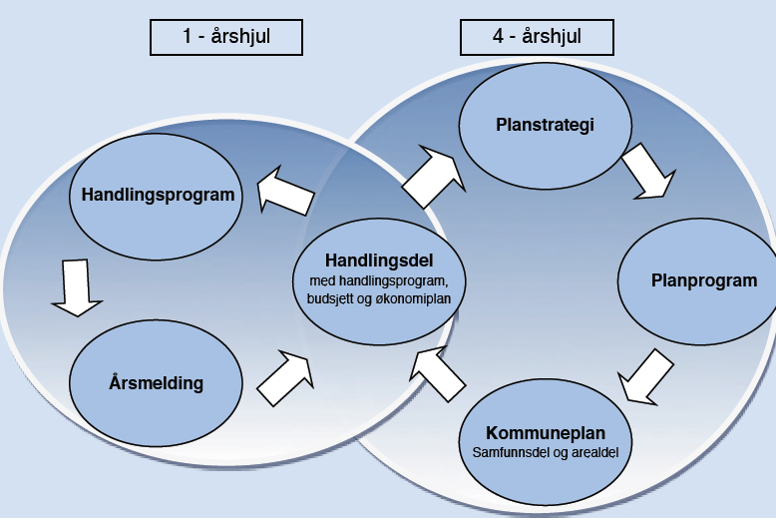
Driftsrapport

Slide 4
Sykefravær
Område/enhet | Jan | Feb | Mars | April | Hittil i år | Hittil i fjor
Samfunn | 10,83 % | 11,76 % | 9,66 % | 6,89 % | 9,76 % | 8,44 %
Oppvekst | 13,03 % | 14,19 % | 12,17 % | 7,57 % | 11,73 % | 7,54 %
Velferd | 11,59 % | 12,55 % | 12,39 % | 8,23 % | 11,21 % | 10,33 %
Kommunedirektør | 3,18 % | 5,27 % | 4,48 % | 4,75 % | 4,41 % | 5,58 %
Sum sykefravær | 11,55 % | 12,65 % | 11,49 % | 7,60 % | 10,83 % | 8,75 %
Samlet sykefravær for kommunen hittil i år er på 10,83% mot 8,75 % i fjor.
Det er korttidsfraværet som er økt mest første tertial 2022. Dette ses i sammenheng med opphør av smitteverntiltak på nyåret.

Slide 5
Revidert nasjonalbudsjett for 2022
RNB-nivået for frie inntekter er økt med 7 mrd. kroner for kommunesektoren, fordelt med 6 mrd. kroner på kommunene og 1 mrd. kroner på fylkeskommunene.
Deflatoren for 2022 økt fra 2,5 til 3,7 %, som også kan sies å ha varig effekt.
Skatteanslaget oppjustert fra -2,1 % til +6,8 %, hovedsakelig høye skatteinntekter som følge av utbytteuttak hos personlige skattytere.

Slide 6
Lønnsoppgjøret 2022
Avtalen er til uravstemning i kommunene fra KS med frist 24.juni
Endringer i kap.4 er 3,8%
Lokale forhandlinger 3 og 5 kommer til høsten
Budsjetteffekten må kommunedirektøren komme tilbake til i 2.tertial

Slide 7
Status drift
For enhetens drift meldes det om et potensielt underskudd på 67,9 mill. kroner.
  Budsjettet for enhetenes drift foreslås økt med 12,7 mill. kroner. 4,3 mill. kroner som følge av økt lønnsvekst i 2022 og 6,4 mill. kroner som følge av økte strømpriser.
  Enhetene har egne fond som kan finansiere helt eller delvis varslet underskudd.
Skatt, rammetilskudd og finansutgiftene foreslås justert i henhold til oppdatert prognose med totalt 24,9 mill. kroner.
Det foreslås avsetninger til fond på 12,1 mill. kroner, av dette avsettes 3,8 mill. kroner som overskudd fra Skagerak energi og 8,3 til Driftsfondet.
Etter forslag til avsetning til fond i driftsrapporten er driftsfondet på ca. 61,3 mill. kroner. Dette er bra med tanke på de store usikkerhetene som i år er knyttet til driftsbudsjettet fremover.
Prognosen viser dermed et potensielt underskudd for 2022 på 43,0 mill. kroner.

Slide 8
Budsjettjusteringer årsbudsjett 2022 drift
Økte strømutgifter Samfunn 5 600
K.sak 75/21 kommunens andel av 0,5 årsverk vannområdekoordinator, periode 2022-27. 65
7. kompensasjonsrunde lokalt næringsliv som følge av pandemien 425
Barnetalsperson korrigering fra Oppvekst til Folkevalgte -60
Statsbudsjett, reversert endring en ekstra skoletime naturfag -340
Endring rammetilskudd, økning sosial stønad pga økte strømpriser, periode januar til mars 729
Endring rammetilskudd, Vaksinasjon, Covid-19 bevilgninger 1 822
Økte strømutgifter Kirke 110
Barnetalsperson korrigering fra Oppvekst til Folkevalgte 60
Rammetilskudd fra staten 25 106
Skatt på inntekt og formue -47 635
7. kompensasjonsrunde lokalt næringsliv som følge av pandemien -425
Renteutgifter på ordinære lån 3 300
Utbytte for 2021 fra Skagerak energi -3 800
Renteinntekter på bankinnskudd -1 400
Endring lønnsvekst / korrigering lønnspott 4 300
Avsetning av ekstra utbytte fra Skagerak energi til fond 3 800
Avsetning til Driftsfondet 8 343
Det foreslås ingen endringer i investeringsbudsjettet, det tas ny gjennomgang av prognose på årsforbruket i 2.tertial.

Slide 9
Oppsummering
Budsjettbalansen – Store justeringer pga økte inntekter og utgifter
Krig, pandemi og inflasjon - fortsatt stor usikkerhet om effekten på årsbasis.
Omstillings- og innsparingsarbeid - Enhetene melder om manglende innsparingsresultater i 2022.
Sykefravær - Høyt korttidsfravær
Fond – God buffer

Slide 10
Les mer i rapporten
Enhetene
  Viktige hendelser og resultater
  Status økonomi, kommentar til status økonomi, status økonomiplantiltak
  Sykefravær
Folkevalgte vedtak
Investeringsprosjekter

Slide 11
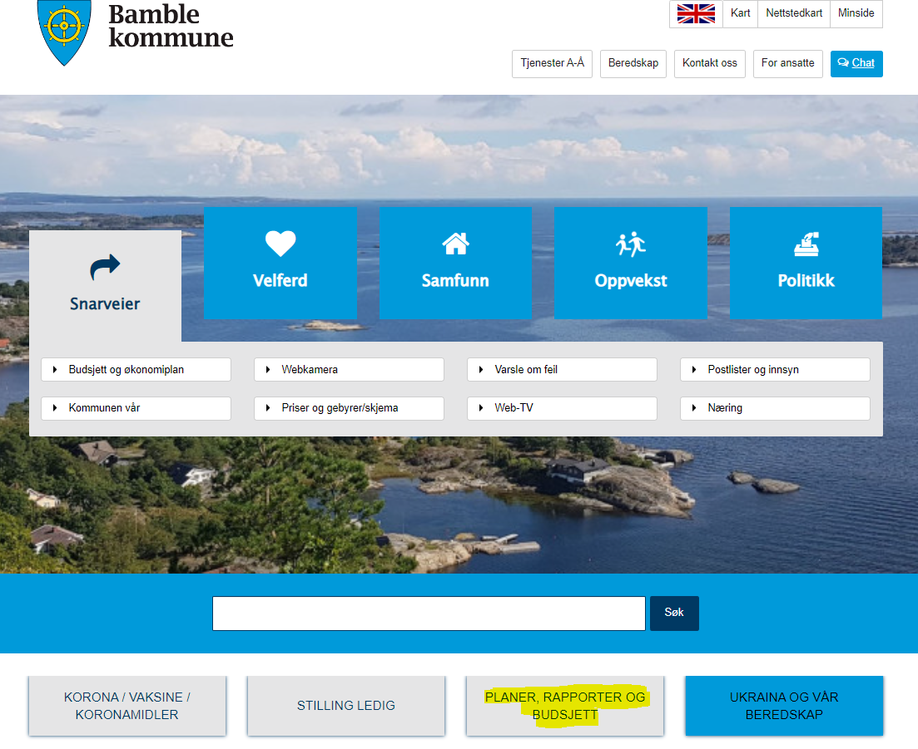

Slide 12
